Slide 1
Řecko: co o něm víme Balkán, Řecko – hory a pohoří
Nicole Votavová Sumelidu
Ústav klasických studií

Slide 2
Řecko – kde jme byli

Slide 3
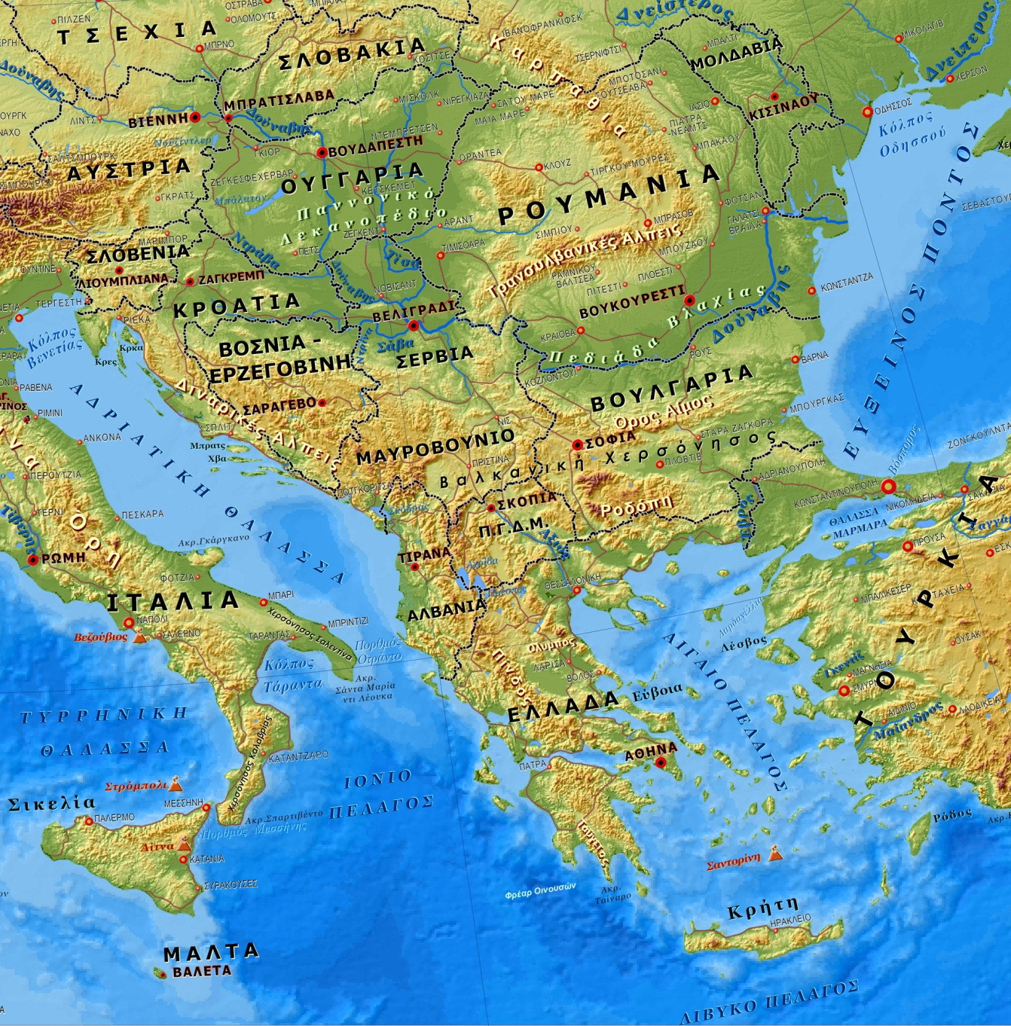
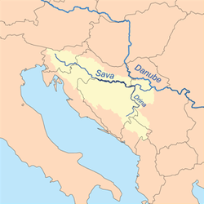
Balkánský poloostrov – geografické hledisko Balkán – historický a geografický název regionu, hranice: dolní tok Dunaje a řeka Sáva Βαλκάνια Βαλκανική χερσόνησος Xερσόνησος τoυ Αίμου

Slide 4
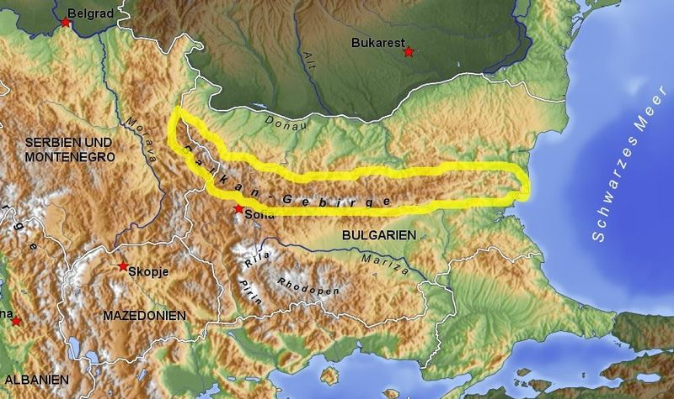
pohoří Balkán
pohoří Haimos (starořecký název), pozdější název Balkán (turecký název, „zalesněná hora“), dnes Stará Planina, v 19. st. se název Balkán začíná používat pro celý region

Slide 5
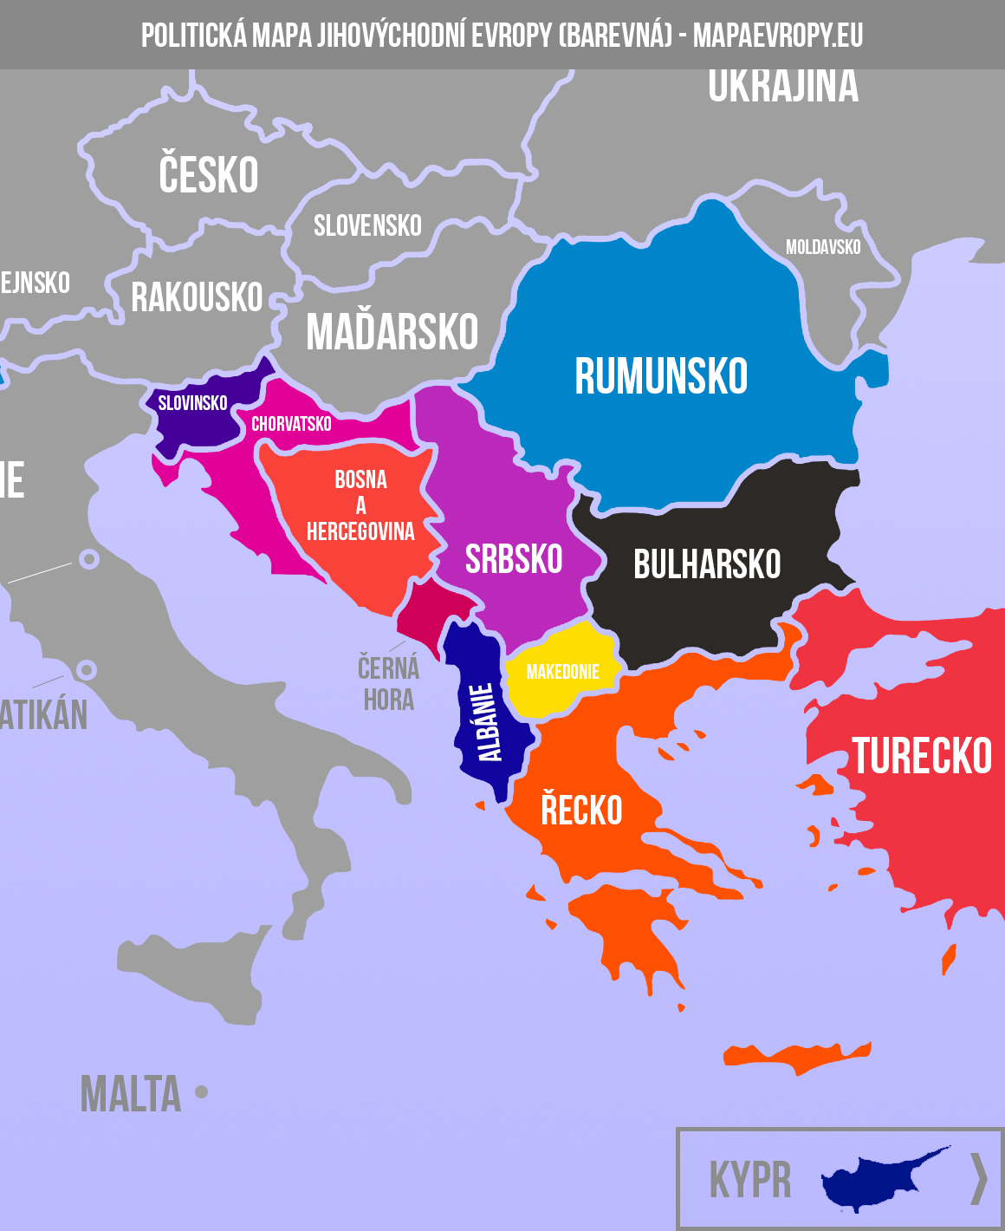
Jihovýchodní Evropa
Za severní hranici Balkánu je obvykle považován dolní tok Dunaje a řeka Sáva,
mezi balkánské státy se tedy obvykle neřadí Slovinsko ani Rumunsko (ale jsou různá hlediska).

Slide 6
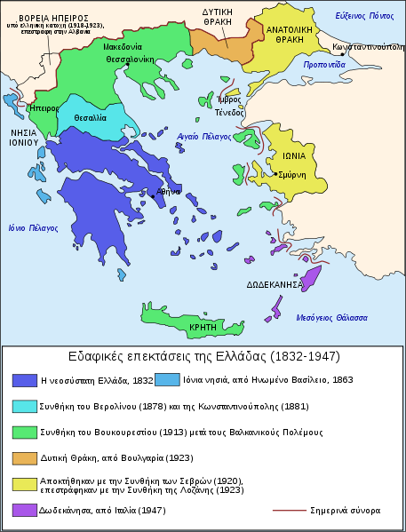
územní zisky řeckého státu v letech 1832-1947
1453 dobytí Konstantinopole (hlavního města Byzantské říše) osmanskými Turky, Turci ovládají celý Balkán
25. března 1821 začíná řecký národně-osvobozovací boj
1832 nezávislý řecký stát (království) – rozloha: Peloponés, Centrální Řecko, Euboia, Severní Sporady, Kyklady (tmavě modrá barva)
1864 připojení Iónských ostrovů (modrá barva)
1881 připojení Thesálie (světle modrá barva)
1913 (po balkánských válkách) získává Řecko Epirus, Makedonii, Krétu, Lesbos ad. ostrovy (zelená barva)
1923 (1920) Thrákie (oranžová barva)
1947 Dodekanésos (fialová barva)

Slide 7
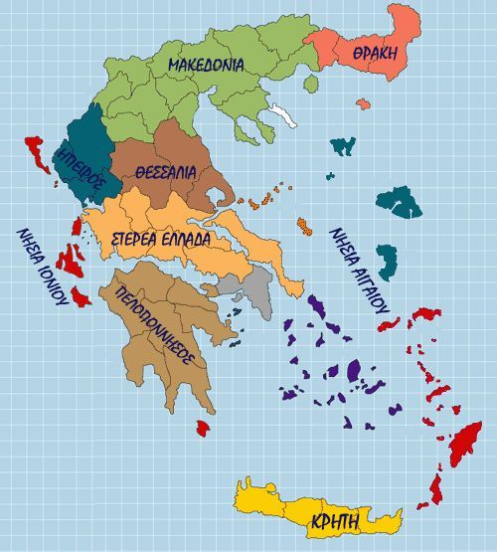
geografické členění Řecka
Θράκη - Thrákie
Μακεδονία - Makedonie
Ήπειρος - Epirus (Ipiros)
Θεσσαλία - Thesálie
Στερεά Ελλάδα - Centrální (Střední) Řecko
Πελοπόννησος - Peloponés
Κρήτη - Kréta
Νησιά Ιονίου - Jónské ostrovy
Νησιά Αιγαίου - Egejské ostrovy
Rozloha Řecka 131 940 km²
(ČR 78 871 km²,
Československo 127 000 km² )
https://www.youtube.com/watch?v=hcAhBZ9nxSI

Slide 8
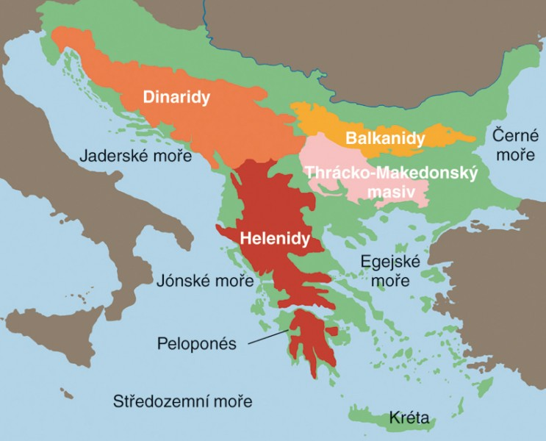
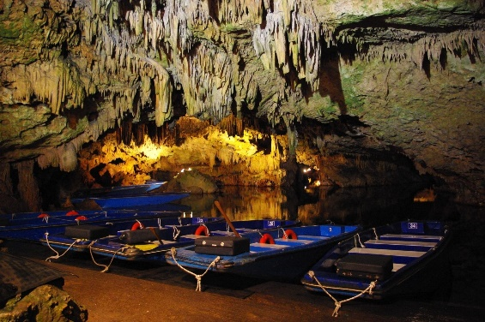
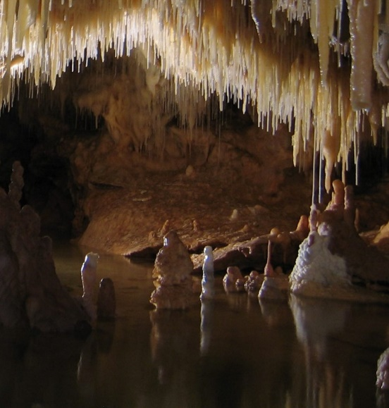
řecké hory a pohoří

Slide 9
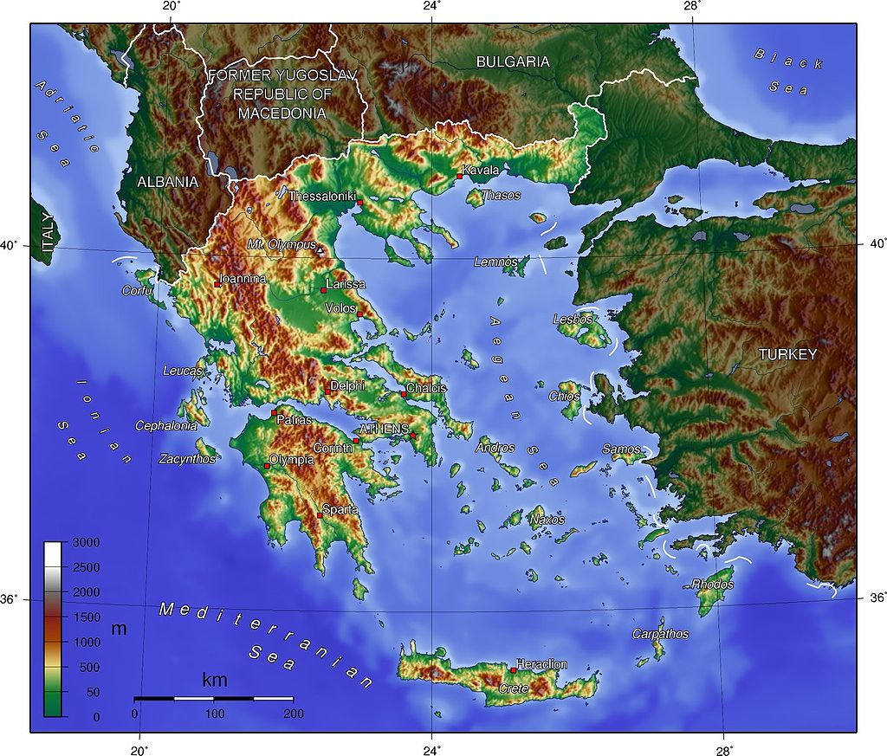
Řecko je až
z 80 % hornaté

Slide 10
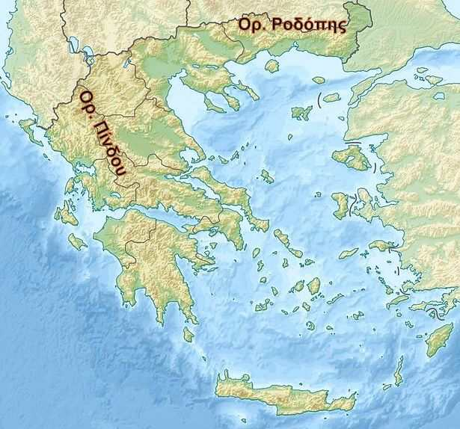
největší řecká pohoří
Οροσειρά Ροδόπης
pohoří Rodopy
Οροσειρά Πίνδου
pohoří Pindos
Όλυμπος
Όλυμπος
Olymp
Πήλιο
Pilio
Πήλιο
Παρνασσός
Parnassos
Παρνα
σσός
Ταΰγετος
Taygetos
Λευκά Όροι
Lefka Ori (Bílé hory)
Tαΰγετος
Ίδη
Idi
Δίκτη
Dikti
Λευκά Όροι
Ίδη
Δίκτη

Slide 11
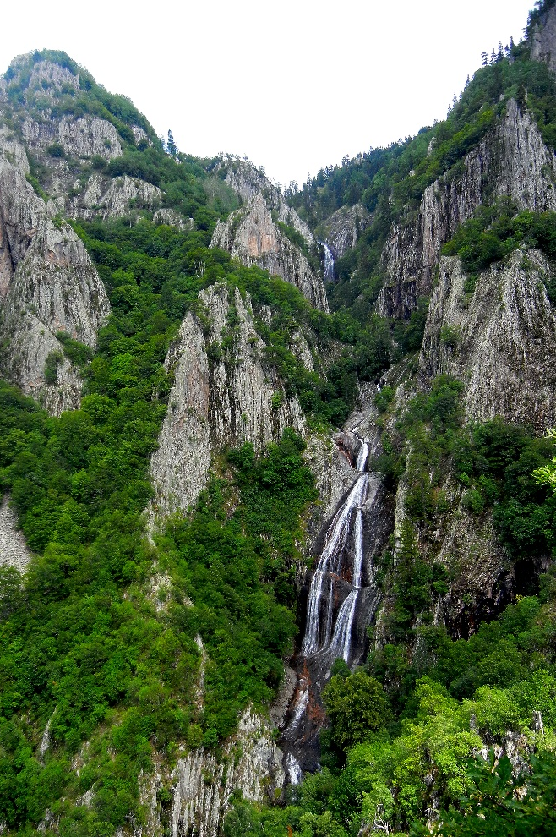
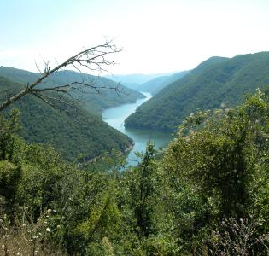
hora Frakto,
nejvyšší vrchol pohoří Rodopy
Delimboska 1953 m
Rodopy
řeky, říčky, vodopády
.
řeka Nestos

Slide 12
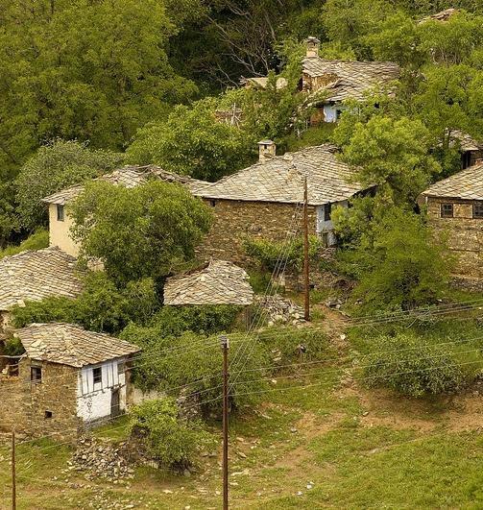
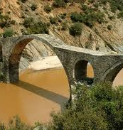
Rodopy – řada opuštěných tradičních vesnic (odliv obyvatelstva zejména od 2. sv. války)

Slide 13
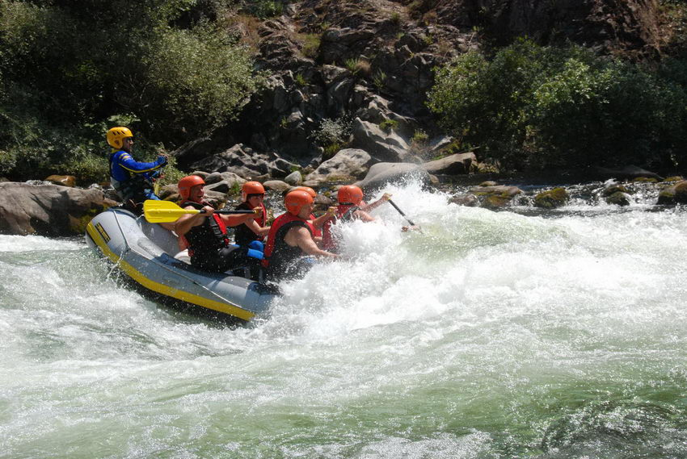
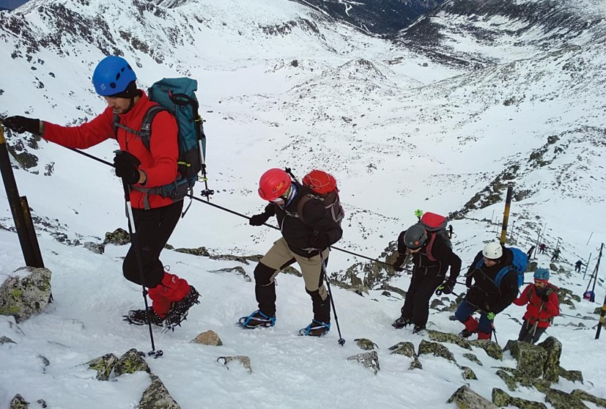
Rodopy – turismus (zejména řečtí turisté)
rafting (Nestos), pěší turistika,
horolezectví i lyžování

Slide 14
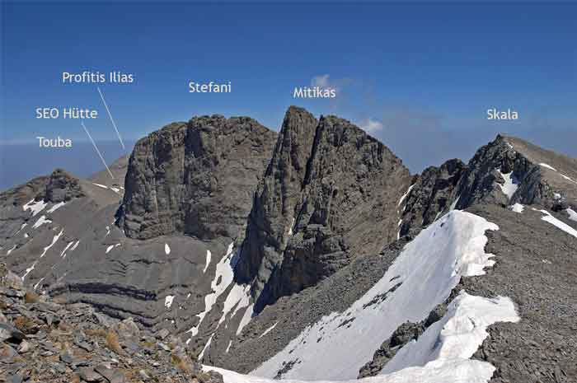
Olymp - na hranicích Makedonie a Thesálie, nejvyšší vrchol Řecka Mytikas 2917 m,
sídlo olympských bohů, častý cíl turistů – jednodenní i vícedenní výstupy, od r. 1938 je Olymp národním parkem pravidla pro návštěvníky, např. chodit jen po vyznačených cestách, a to jen od východu do západu slunce.

Slide 15
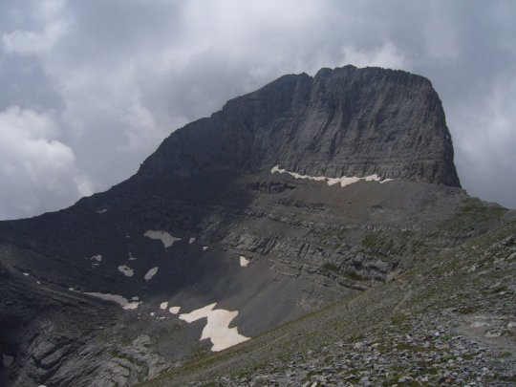
Stefani – „Diův trůn“

Slide 16
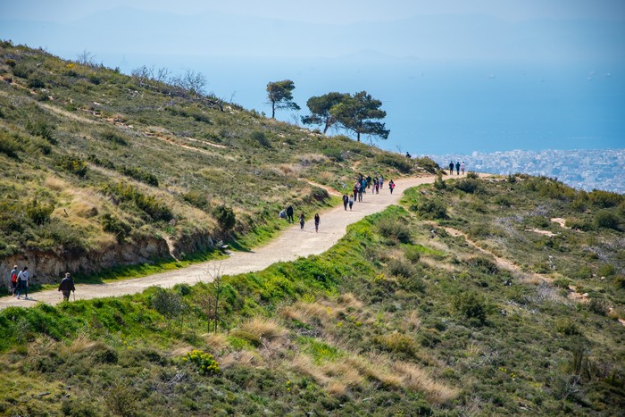
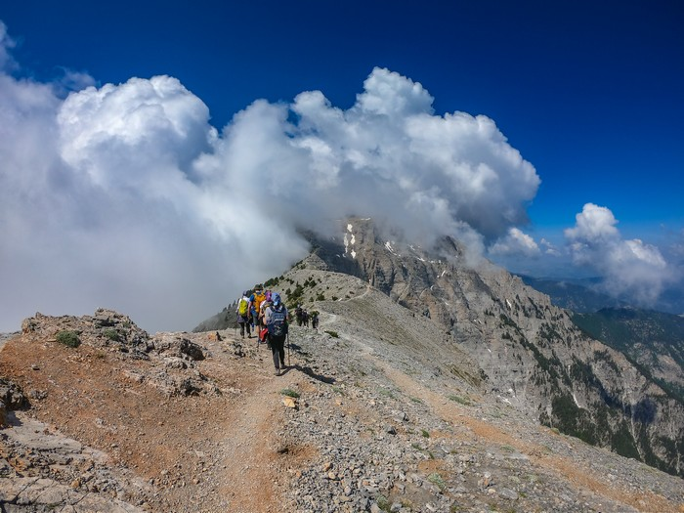
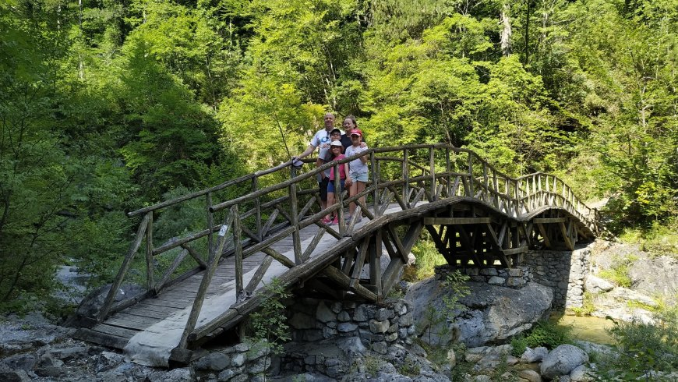
výstup na Olymp

Slide 17
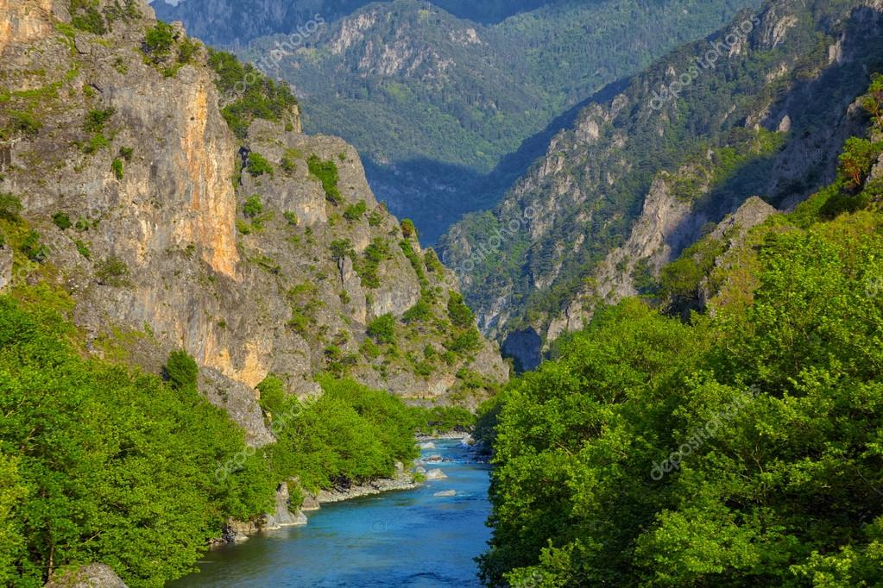
Pohoří Pindos – páteř Řecka, od hranic s Albánií po pohoří Parnassos (Epirus), které je někdy považováno za součást pohoří Pindos. Délka 230 km (pokud počítáme i Parnassos), šířka 70 km. Pohoří Pindos zahrnuje řadu menších pohoří a hor, oddělených od sebe řadou kaňonů, údolí, řek.
řeka Aoos

Slide 18
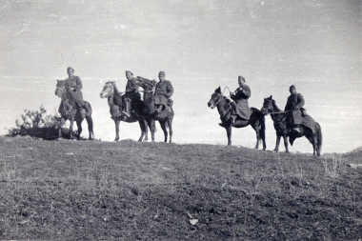
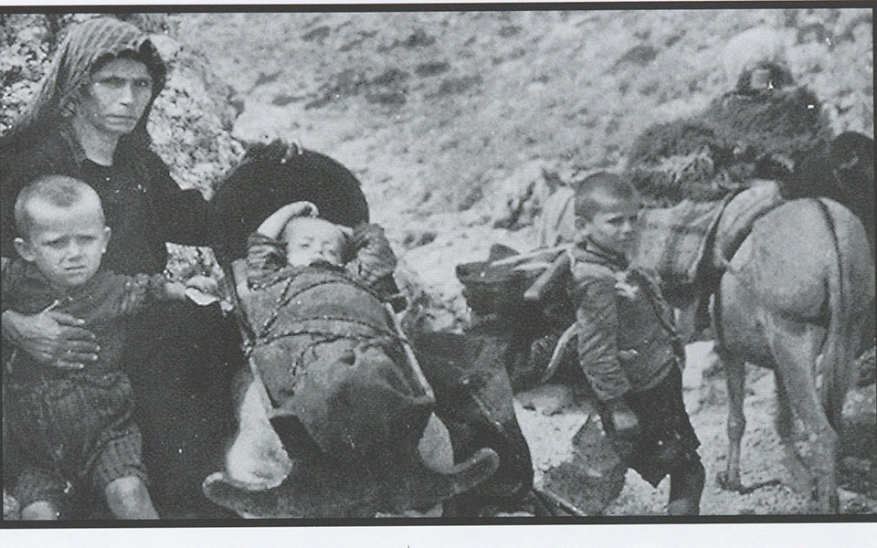
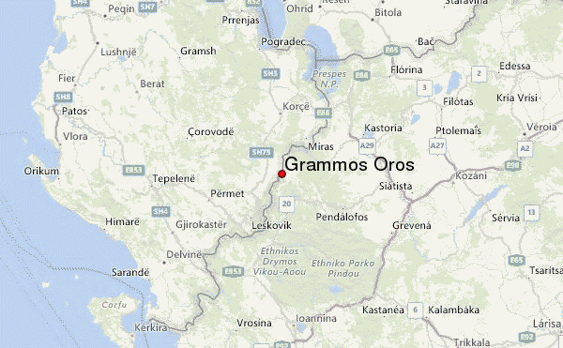
Pindos, pohoří Grammos, zde probíhaly
poslední boje občanské války 1946-1949

Slide 19
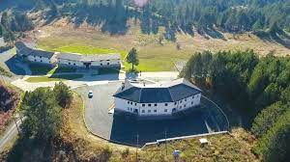
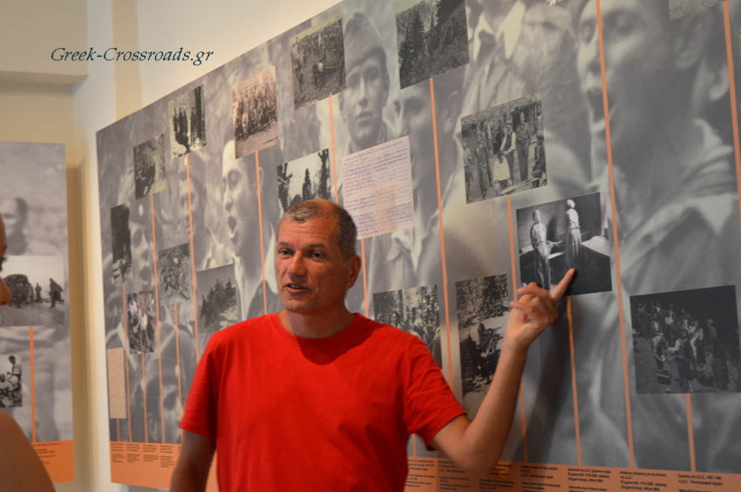
Grammos, Park národního smíření
historik Raymond Alvanos

Slide 20
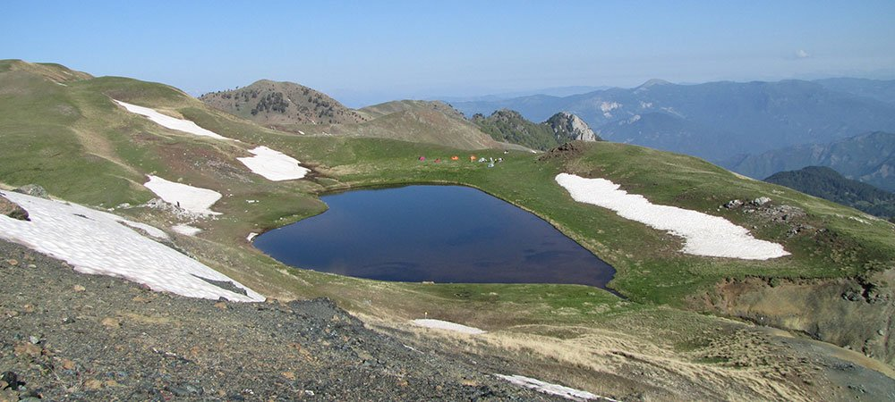
Dračí jezero (Smolikas, 2200 m) Nejvyšším vrcholem Pindosu a druhým nejvyšším v Řecku je Smolikas (nazývá se tak i celá hora). Drakolimni, v rámci Řecka se nachází několik „alpských“ jezer, jedno právě na Smolikasu (podle pověstí zde žili draci).
https://www.youtube.com/watch?v=1trz-4erpqQ

Slide 21
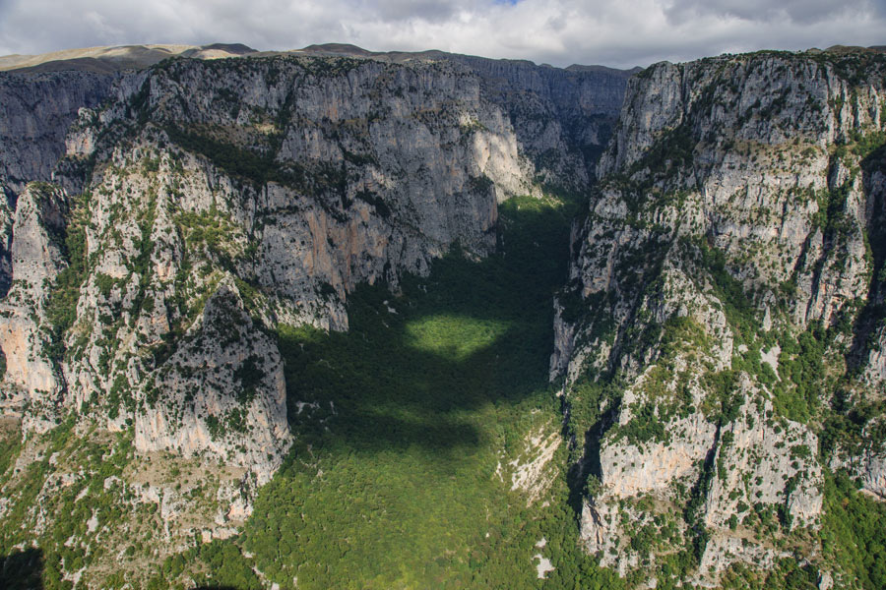
V rámci Pindosu najdeme národní parky, 11 chráněných území Natura 2000, kaňony – známý je zejména kaňon Vikos, jedná se o nejužší a nejhlubší kaňon světa, jeho hloubka je 1000 m, délka 12 km.
kaňon Vikos

Slide 22
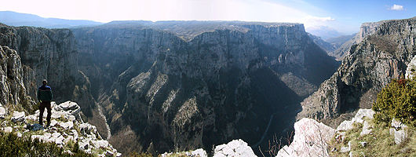
kaňon Vikos

Slide 23
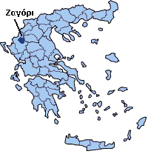
Zagori
Kromě vysokých hor, nádherné přírody najdeme v pohoří Pindos i řau tradičních horských vesnic, zbytky byzantských a pobyzantských památek, mnoho nádherných kamenných mostů. Tradiční horské vesnice se nacházejí zejména v oblasti zvané Zagori, (zahrnuje i kaňon Vikos). Jedná se o asi 40 vesniček (Zagorochoria) v současnosti z velké části opuštěných.

Slide 24
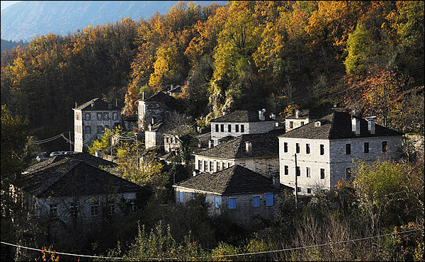
Zagorochoria

Slide 25
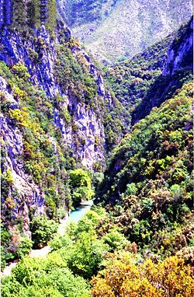
údolí řeky Acherón
Pro celou oblast Pindosu jsou typické jeskynní systémy a ponorné řeky, proto nepřekvapí, že sem starověcí Řekové umístili řeku, přes kterou převozník Charón převážel duše mrtvých do Hádu – Acherón.

Slide 26
největší řecká pohoří
Pilio
Οροσειρά Ροδόπης
pohoří Rodopy
Οροσειρά Πίνδου
pohoří Pindos
Όλυμπος
Όλυμπος
Olymp
Πήλιο
Pilio
Πήλιο
Παρνασσός
Parnassos
Παρνα
σσός
Ταΰγετος
Taygetos
Λευκά Όροι
Lefka Ori (Bílé hory)
Tαΰγετος
Ίδη
Idi
Δίκτη
Dikti
Λευκά Όροι
Ίδη
Δίκτη

Slide 27
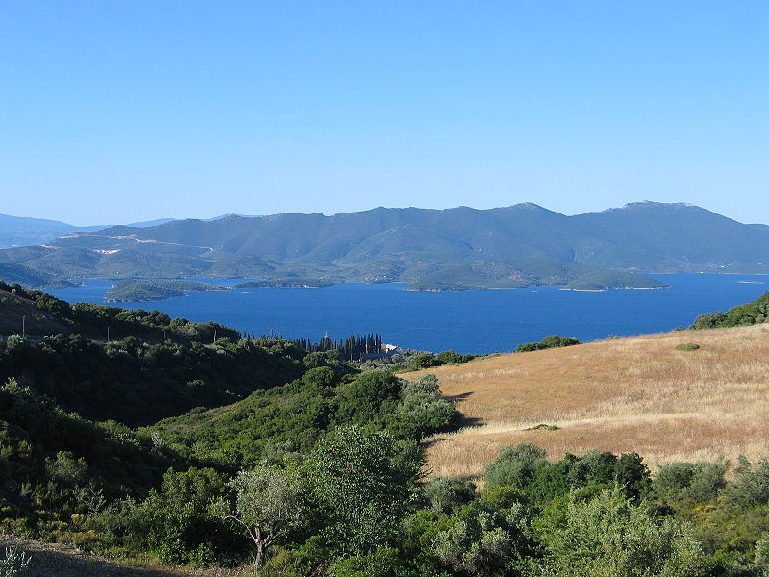
Pohoří Pilio
Thesálie, snoubí krásné hory i moře, tradiční vesnická architektura, častý cíl zejména řeckých turistů. Νεjvyšší vrchol Purianos Stavros 1624 m.

Slide 28
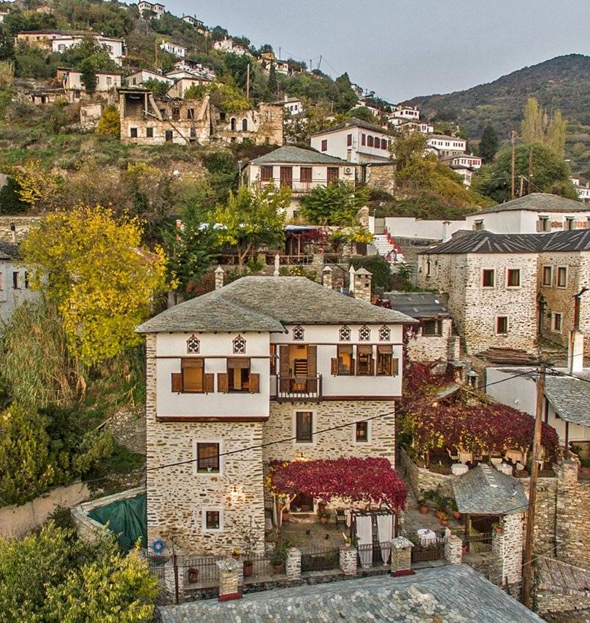
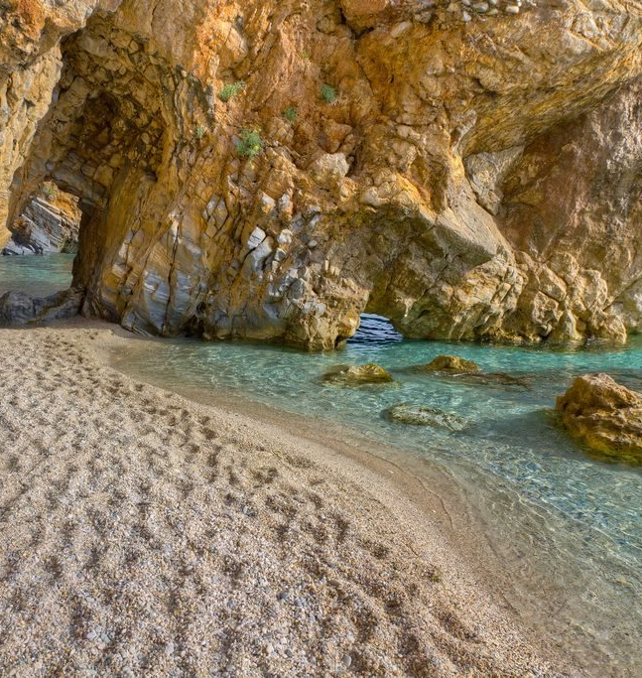

Slide 29
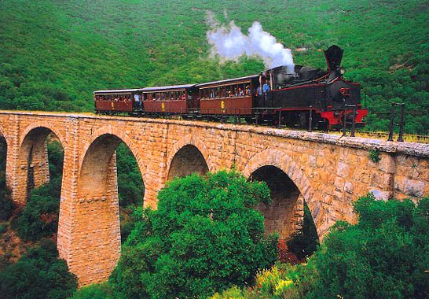

Slide 30
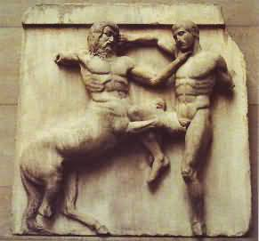
Pilio – zde podle antických mýtů žili Kentaurové, napůl lidé a napůl koně
Kentauromachie
souboj Kentaurů a Lapithů,
Parthenón, metopa z jižní strany,
5. st. př. n. l.
Britské muzeum, Londýn

Slide 31
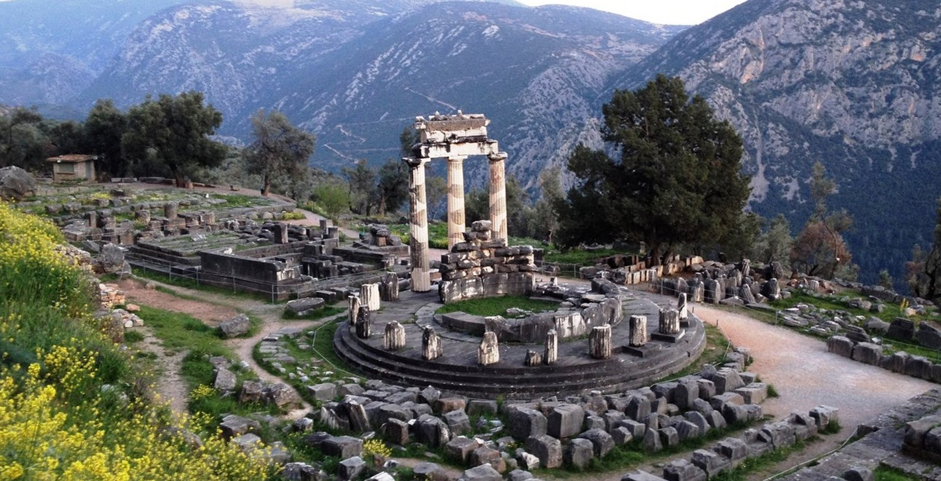
Pohoří Parnassos, Centrální Řecko, nejvyšší vrchol Liakura 2477m. Ve starověku zasvěceno Apollónovi a Múzám, na úpatí se nachází nejznámější antická věštírna Delfy.
Delfy, tholos (chrám s kruhovým půdorysem),
4. st. př. n. l.

Slide 32
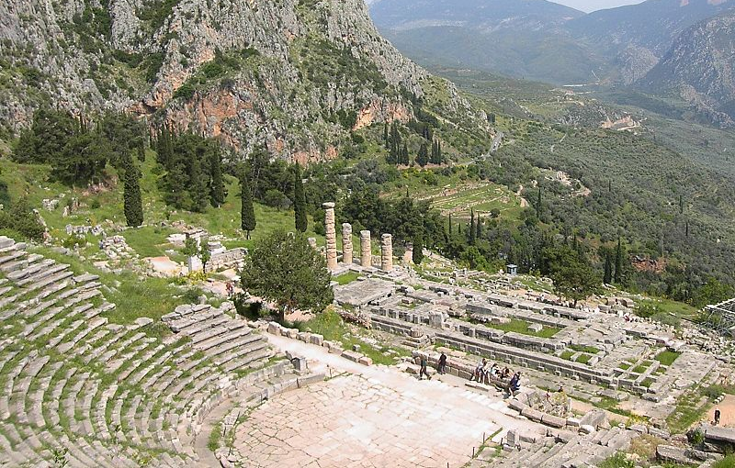
Delfy – dokonalá ukázka schopností antických architektů – propojení krajiny a architektury
Apollónův chrám, 4. st. př. n. l., zde Pýthie věštila
divadlo, 2. st. př. n. l.

Slide 33
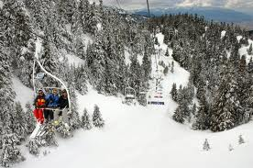
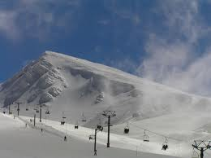
Parnassos – lyžařské centrum

Slide 34
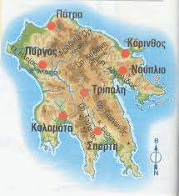
Pohoří Taygetos
jižní Peloponés

Slide 35
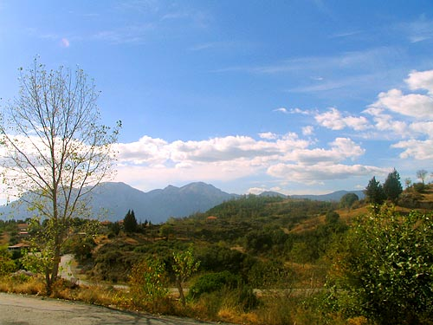
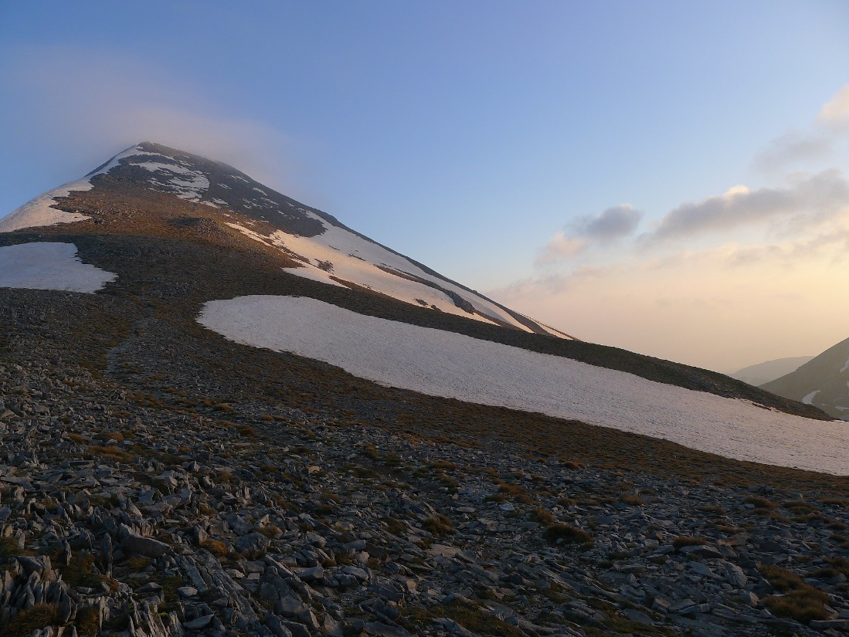
Taygetos
Pohoří Taygetos, nejvyšší vrchol pohoří a Peloponésu – Profitis Ilias 2 407 m, hranice Lakonie a Messénie
Profitis Ilias

Slide 36
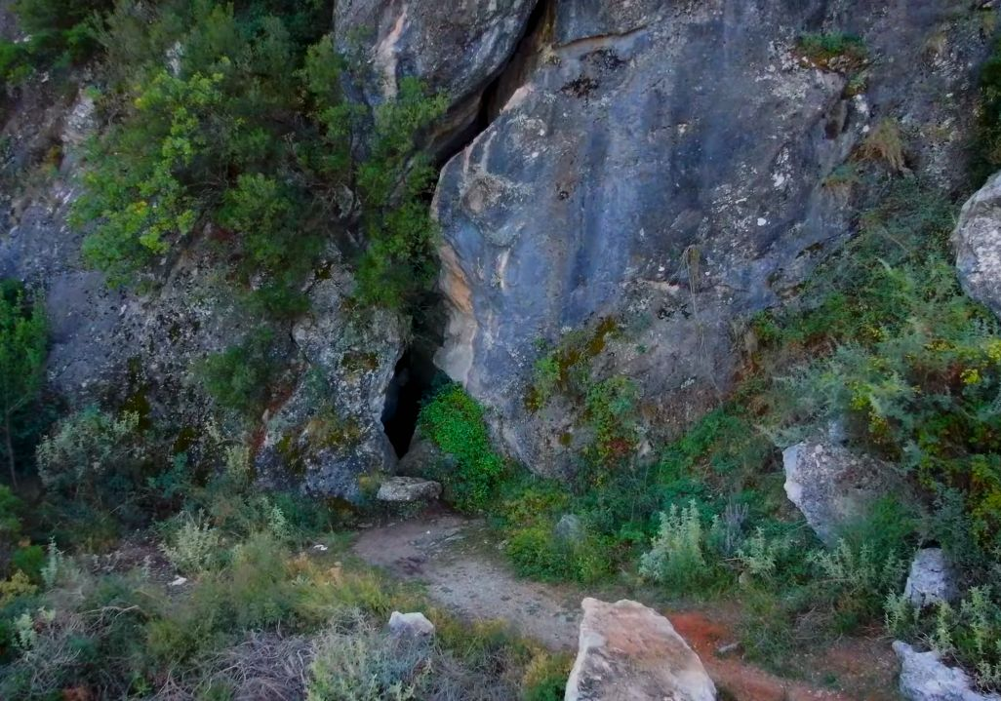
Průrva Kaiadas, archeologický průzkum, nález ostatků zejména dospělých mužů a několika žen, snad se jedná o místo, o kterém někteří antičtí autoři uvádějí, že sem Sparťané házeli odsouzence na smrt a za messénských válek (8 - 5 st. př. n. l.) zajatce.

Slide 37
Kréta
Lefka Ori, Idi, Dikti

Slide 38
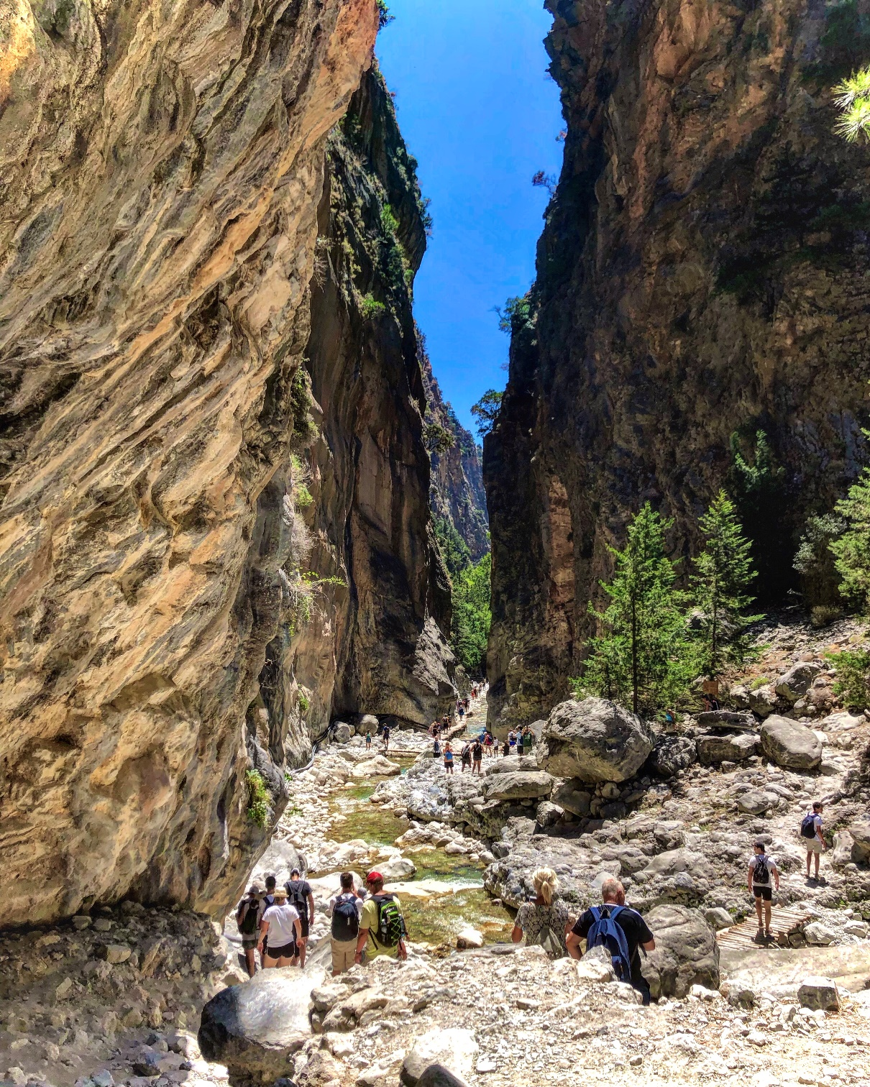
Lefka Ori (Bílé hory)
západní Kréta, řada vrcholů (asi 50) překračuje výšku 2000 m
kaňon Samaria (farangi Samarias),
16 km dlouhý kaňon

Slide 39
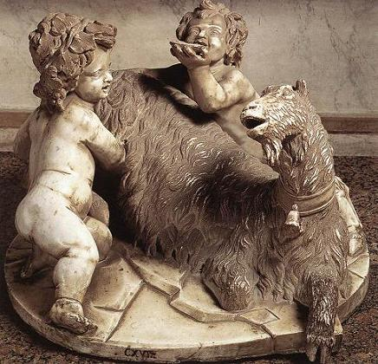
Pohoří Idi, s nejvyšší horou Kréty Psiloritis 2456 m, střední Kréta
V tomto pohoří ukryla Titánka Rhea v jeskyni novorozeného Dia, aby jej zachránila před otcem Kronem. Zeus se zde krmil mlékem kozy Amaltheie a medem.
Amaltheia, Zeus a Faun
Bernini,17. st.

Slide 40
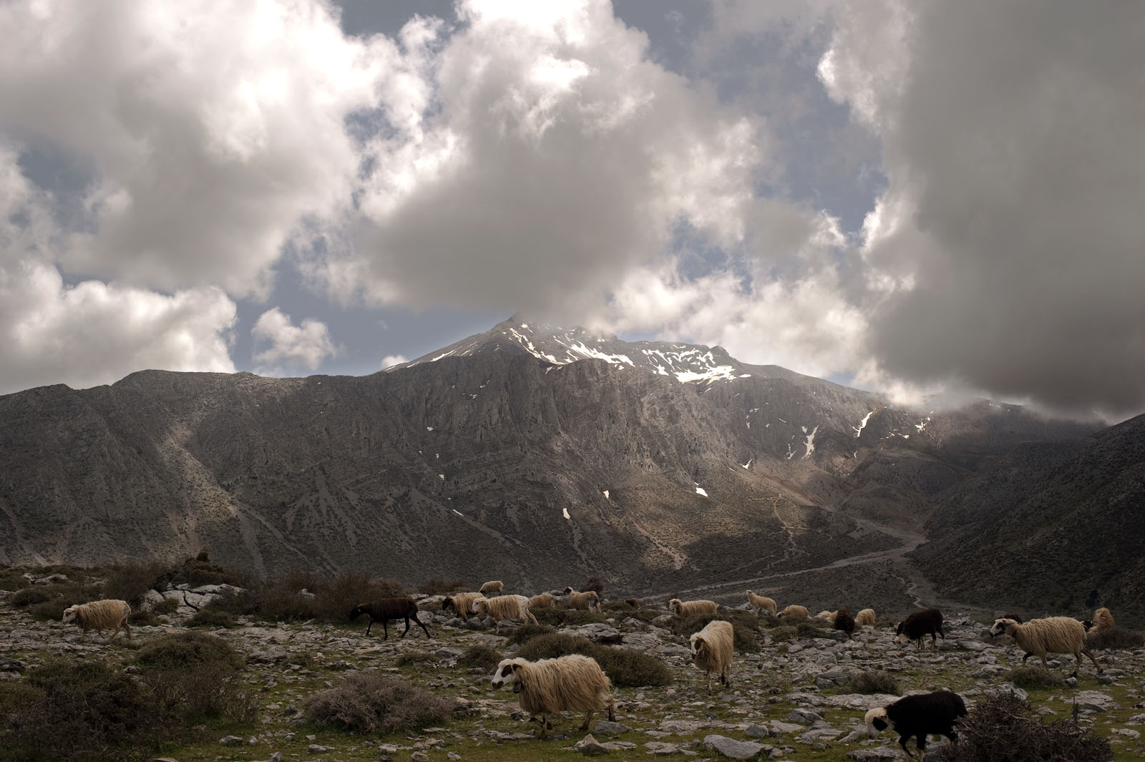
Pohoří Dikti, východní Kréta
nejvyšší vrchol Dichtis (Spathi),
2148 m

